Slide 1
Брошюра
«БЮДЖЕТ ДЛЯ ГРАЖДАН»
к решению Совета народных депутатов Муромского района от 26.05.2021 года № 38 «Об утверждении отчета об
исполнении бюджета Муромского района за 2020 год»

Slide 2
Вводная часть
Годовой отчет об исполнении бюджета Муромского района представляется в Совет народных депутатов Муромского района не позднее 1 мая текущего года. До утверждения Советом народных депутатов годовой отчет подлежит внешней проверке органом государственного финансового контроля Владимирской области (Счетной палатой Владимирской области). По результатам рассмотрения годового отчета об исполнении бюджета Муромского района и заключения органа государственного финансового контроля Совет народных депутатов Муромского района принимает либо отклоняет решение об исполнении бюджета Муромского района.
По вопросу рассмотрения проекта решения Совета народных депутатов Муромского района «Об утверждении отчета об исполнении бюджета Муромского района за 2020 год» назначаются публичные слушания. Положение «О публичных слушаниях в Муромском районе» утверждено решением Совета народных депутатов Муромского района от 25.04.2018 г. № 25.
Решением Совета народных депутатов «О назначении публичных слушаний по проекту решения Совета народных депутатов «Об утверждении отчета об исполнении бюджета Муромского района за 2020 год»» определены:
дата и место проведения публичных слушаний – 20 мая 2021 года в 10 ч. 00 мин. г. Муром, пл. Крестьянина, д.6, каб.1, зал заседаний;
права граждан при проведении публичных слушаний - свои рекомендации по проекту решения Совета народных депутатов «Об утверждении отчета об исполнении бюджета Муромского района за 2020 год» жители Муромского района могут письменно направлять в комиссию, расположенную по адресу: г. Муром, ул. Артема, д.2, каб. 2, до 19 мая 2021 года.

Slide 3
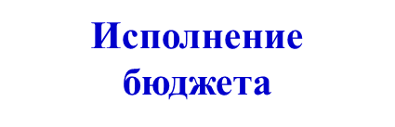
Бюджетный процесс - регламентируемая законодательством Российской Федерации деятельность органов государственной власти, органов местного самоуправления и иных участников бюджетного процесса по составлению и рассмотрению проектов бюджетов, утверждению и исполнению бюджетов, контролю за их исполнением, осуществлению бюджетного учета, составлению, внешней проверке, рассмотрению и утверждению бюджетной отчетности.
Одним из этапов бюджетного процесса является процесс исполнения бюджета и составление отчета об исполнении бюджета. Он начинается после утверждения бюджета законодательными органами власти. Эта стадия имеет своей целью выполнение доходных и расходных частей бюджета. Таким образом, исполнение бюджета заключается в обеспечении полного и своевременного поступления предусмотренных бюджетом доходов и в финансировании соответствующих мероприятий.
Исполнение бюджета по доходам.
Исполнение бюджета по доходам - это обеспечение полного и своевременного поступления в бюджет отдельных видов доходов, в первую очередь, налогов и других обязательных платежей, по каждому источнику в соответствии с утвержденным бюджетным планом
Исполнение бюджета по расходам.
Исполнение бюджета по расходам – это последовательное финансирование мероприятий, предусмотренных законом о бюджете в пределах утвержденных сумм

Slide 4
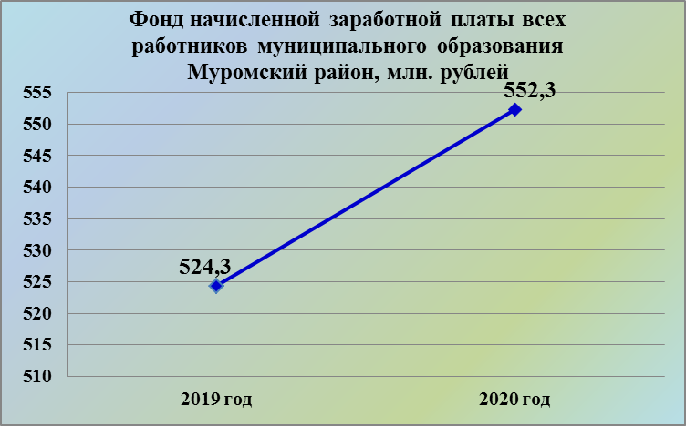
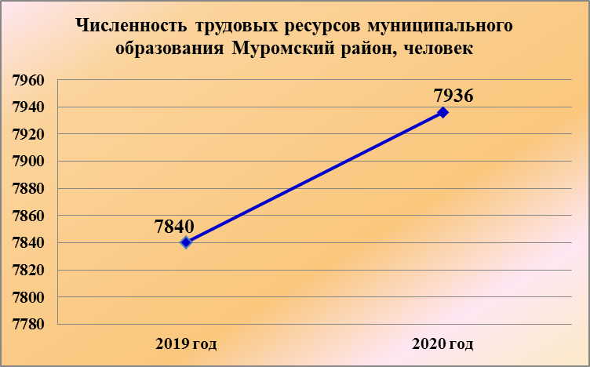
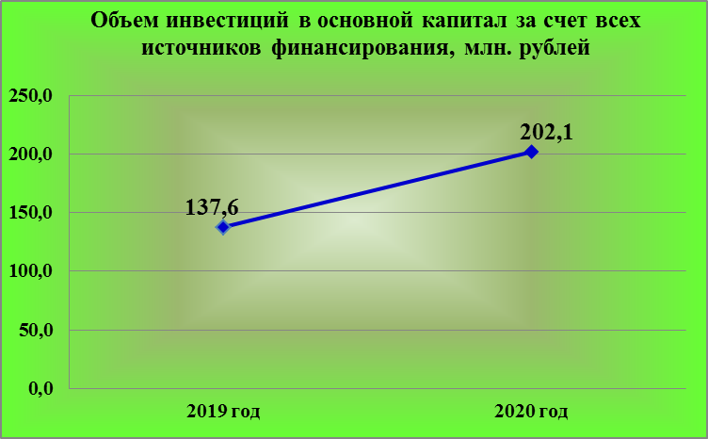
Основные экономические показатели развития экономики муниципального образования Муромский район за 2020 год
Численность постоянного населения за 2020 год 15512 человек, в том числе:
численность населения моложе трудоспособного возраста – 2249 человек;
численность населения старше трудоспособного возраста – 5327 человек;
численность населения трудоспособного возраста – 7936 человек.

Slide 5
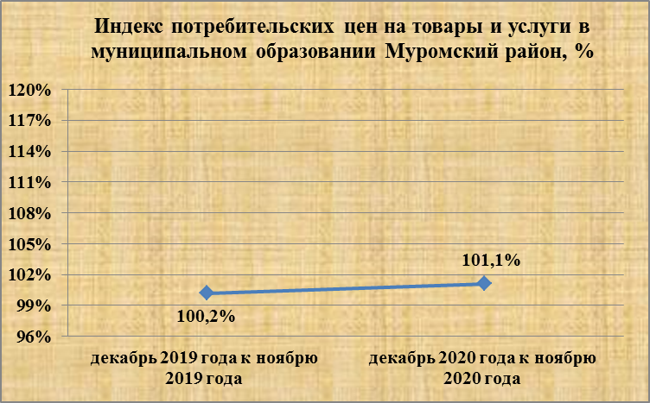
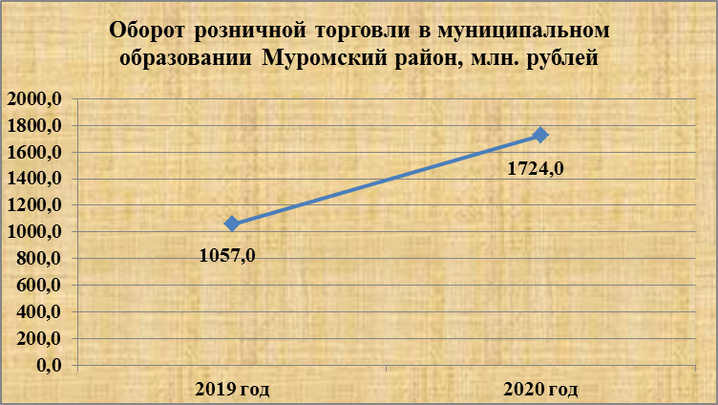
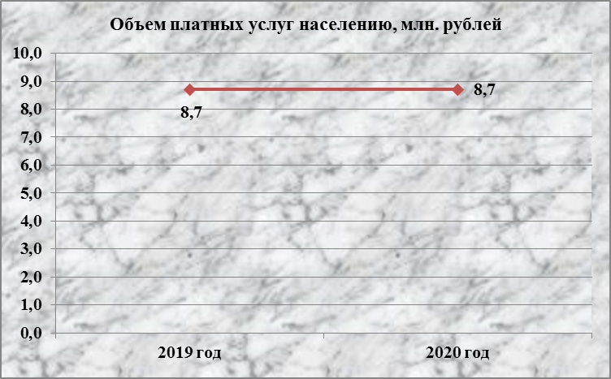
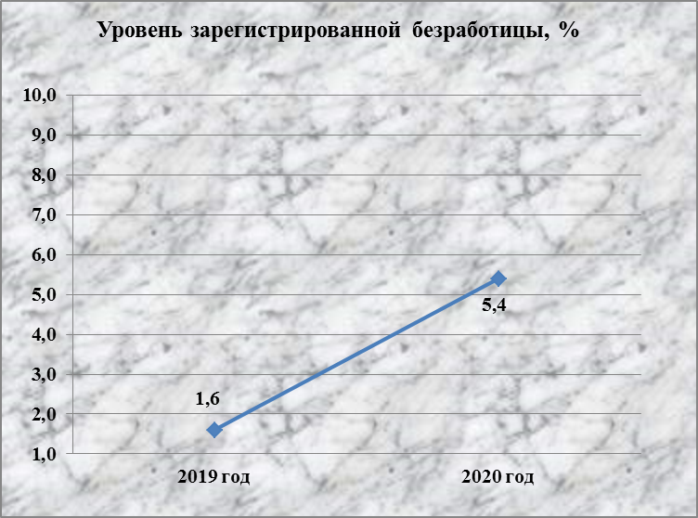

Slide 6

Основные параметры исполнения бюджета Муромского района
за 2020 год
ДОХОДЫ БЮДЖЕТА
530 288,0 тыс. руб.
РАСХОДЫ БЮДЖЕТА
506 015,1 тыс. руб.
Общегосударственные вопросы
39 569,1 тыс. руб.
Доходы в расчете на 1 жителя 34 185,7 руб.
Национальная безопасность и правоохранительная деятельность 4 527,8 тыс. руб.
Налоговые
доходы
61 161,3 тыс. руб.
Национальная экономика
35 894,7 тыс. руб.
Жилищно-коммунальное хозяйство 120 972,2 тыс. руб.
Образование 212 960,3 тыс. руб.
Культура, кинематография 17 120,3 тыс. руб.
Неналоговые доходы 22 354,9 тыс. руб.
Социальная политика 34 930,2 тыс. руб.
Физическая культура и спорт 100,0 тыс. руб.
Средства массовой информации 1 184,3 тыс. руб.
Расходы в расчете на 1 жителя
32 620,9 руб.
Обслуживание государственного и муниципального долга 9,4 тыс. руб.
Безвозмездные поступления 446 771,8 тыс. руб.
Межбюджетные трансферты 38 746, 9 тыс. руб.

Slide 7
Доходы бюджета
530 288,0 тыс. рублей
Расходы бюджета
506 015,1 тыс. рублей
Профицит бюджета
24 272,9 тыс. рублей

Slide 8
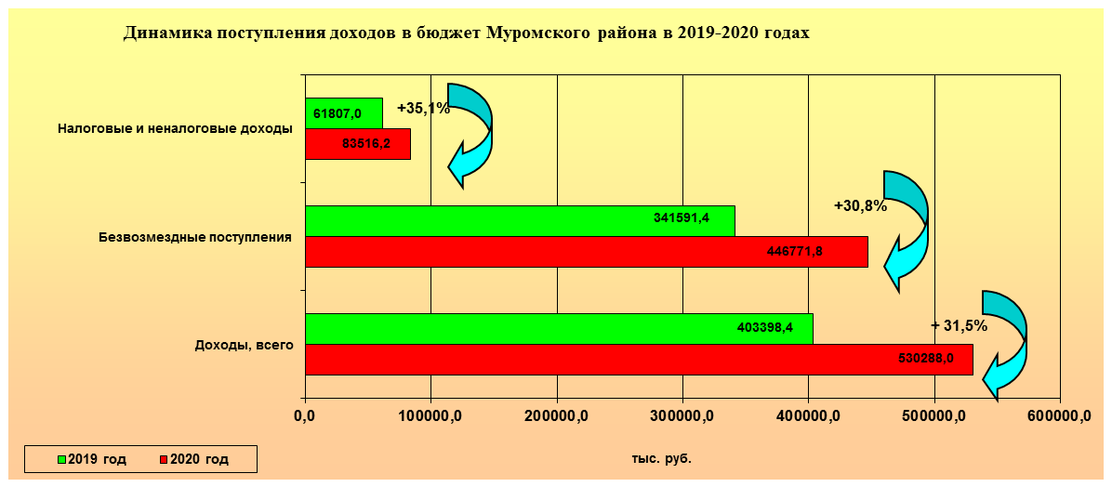
Исполнение бюджета района по доходам
За 2020 год доходная часть бюджета Муромского района исполнена на 98,7%. При плане в сумме 537123,2 тыс. рублей поступило доходных источников в сумме 530288,0 тыс. рублей. К уровню 2019 года рост доходной части составил 31,5 %, в том числе:
- налоговые и неналоговые доходы в бюджете Муромского района выполнены на 103,2 % при плане в сумме 80957,0 тыс. рублей, исполнение составило сумму 83516,2 тыс. рублей. По сравнению с показателями 2019 года получен рост доходов на 35,1 % (+21709,1 тыс. рублей);
- годовые назначения по безвозмездным поступлениям исполнены на 97,9% при плане в сумме 456166,2 тыс. рублей поступление составило сумму 446771,8 тыс. рублей. По отношению к 2019 году рост составил 30,8 % (+105180,4 тыс. рублей).
Налоговые и неналоговые доходы в структуре бюджета района составили в отчетном периоде 15,7%, безвозмездные поступления – 84,3 %, в 2019 году налоговые и неналоговые доходы составляли 15,3%, безвозмездные поступления 84,7%. Доля собственных источников (налоговые и неналоговые) в доходах бюджета увеличились на 0,4 % в связи с увеличением объема налоговых и неналоговых доходов.

Slide 9
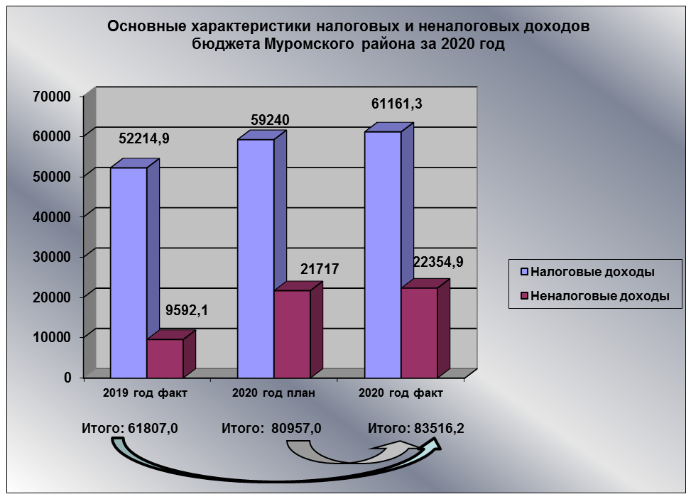
В бюджете Муромского района налоговые доходы исполнены в отчетном периоде на 103,2 % или в сумме 61161,3 тыс. рублей при плановых назначениях 59240,0 тыс. рублей и по сравнению с показателями 2019 года получен рост налоговых доходов на 17,1 %. Неналоговые доходы бюджета Муромского района исполнены за 2020 год на 102,9 % и в 2,3 раза больше значений 2019 года и поступили в сумме 22354,9 тыс. рублей при плановых значениях в объеме 21717,0 тыс. рублей.
Рост доходов бюджета Муромского района в 2020 году обеспечен за счет:
увеличения количества налогоплательщиков;
роста налогооблагаемой базы;
улучшения администрирования доходов (проведение работы по вопросам увеличения поступления налоговых и неналоговых доходов в консолидированный бюджет Муромского района, по легализации "теневой" заработной платы и реализации плана мероприятий "дорожных карт" по мобилизации налогов).
+3,2%
+17,1%
+2,9%
+133,1%
+35,1%
+3,2%

Slide 10
Динамика и структура исполнения доходной части бюджета Муромского района в 2020 году
Наименование дохода | Исполнено за 2019 год | План на 2020 год | Исполнено за 2020 год
 | тыс. рублей | тыс. рублей | тыс. рублей | % к плану | % к 2019 году | Структура, %
НАЛОГОВЫЕ И НЕНАЛОГОВЫЕ ДОХОДЫ | 61807,0 | 80957,0 | 83516,2 | 103,2 | 135,1 | 15,7
НАЛОГОВЫЕ ДОХОДЫ | 52214,9 | 59240,0 | 61161,3 | 103,2 | 117,1 | 11,5
Налоги на прибыль, доходы | 30542,7 | 32770,0 | 33725,7 | 102,9 | 110,4 | 6,4
Налог на доходы физических лиц | 30542,7 | 32770,0 | 33725,7 | 102,9 | 110,4 | 6,4
Акцизы на нефтепродукты | 14508,1 | 9984,0 | 10345,8 | 103,6 | 71,3 | 1,9
Налоги на совокупный доход | 7159,3 | 8947,0 | 9108,0 | 101,8 | 127,2 | 1,7
Налог, взимаемый в связи с применением упрощенной системы налогообложения | 2185,8 | 4223,0 | 4281,8 | 101,4 | 195,9 | 0,8
Единый налог на вмененный доход | 4021,0 | 4225,0 | 4283,7 | 101,4 | 106,5 | 0,8
Единый сельскохозяйственный налог | 297,8 | 133,0 | 146,7 | 110,3 | 49,2 | 0,0
Налог, взимаемый в связи с применением патентной системы налогообложения | 654,6 | 366,0 | 395,7 | 108,1 | 60,5 | 0,1
Транспортный налог с физических лиц | 0,0 | 7500,0 | 7939,3 | 105,9 | 0,0 | 1,5
Налог на добычу общераспространенных полезных ископаемых | 0,0 | 29,0 | 29,5 | 101,7 | 0,0 | 0,0
Государственная пошлина, сборы | 4,8 | 10,0 | 13,1 | 131,1 | св.200 | 0,0
НЕНАЛОГОВЫЕ ДОХОДЫ | 9592,1 | 21717,0 | 22354,9 | 102,9 | св.200 | 4,2
Доходы от использования имущества, находящегося в государственной и муниципальной собственности | 5521,8 | 3637,0 | 4166,3 | 114,6 | 75,5 | 0,8
Платежи при пользовании природными ресурсами | 121,7 | 238,0 | 238,9 | 100,4 | 196,2 | 0,0
Доходы от оказания платных услуг (работ) и компенсации затрат государства | 150,8 | 170,0 | 170,0 | 100,0 | 112,7 | 0,0
Доходы от продажи материальных и нематериальных активов | 2157,1 | 16246,0 | 16354,3 | 100,7 | св.200 | 3,1
Штрафы, санкции, возмещение ущерба | 1641,1 | 1425,4 | 1424,7 | 100,0 | 86,8 | 0,3
Прочие неналоговые доходы | -0,5 | 0,6 | 0,6 | 100,0 | -127,1 | 0,0

Slide 11
Наименование дохода | Исполнено за 2019 год | План на 2020 год | Исполнено за 2020 год
 | тыс. рублей | тыс. рублей | тыс. рублей | % к плану | % к 2019 году | Структура, %
БЕЗВОЗМЕЗДНЫЕ ПОСТУПЛЕНИЯ | 341591,4 | 456166,1 | 446771,8 | 97,9 | 130,8 | 84,3
Дотации бюджетам субъектов Российской Федерации и муниципальных образований | 131443,0 | 132960,1 | 138825,1 | 104,4 | 105,6 | 26,2
Субсидии бюджетам бюджетной системы Российской Федерации и (межбюджетные субсидии) | 39927,1 | 157209,8 | 143319,0 | 91,2 | св.200 | 27,0
Субвенции бюджетам субъектов Российской Федерации и муниципальных образований | 144178,4 | 157466,4 | 156659,6 | 99,5 | 108,7 | 29,6
Иные межбюджетные трансферты | 26196,0 | 9033,5 | 8472,4 | 93,8 | 32,3 | 1,6
Возврат остатков субсидий, субвенций и иных межбюджетных трансфертов, имеющих целевое назначение, прошлых лет из бюджетов муниципальных районов | -153,1 | -503,7 | -504,3 | 100,1 | св.200 | -0,1
ВСЕГО ДОХОДОВ | 403398,4 | 537123,1 | 530288,0 | 98,7 | 131,5 | 100,0
Рост налоговых и неналоговых поступлений за 2020 год по отношению к 2019 году получен по налогу на доходы физических лиц (на 3183,0 тыс. рублей или на 10,4%), налогу, взимаемому в связи с применением упрощенной системы налогообложения (на 95,9% или 2096,0 тыс. рублей), единому налогу на вмененный доход (на 262,8 тыс. рублей или на 6,5%), государственной пошлине (в 2,7 раза или на 8,3 тыс. рублей), плате за негативное воздействие на окружающую среду (на 117,1 тыс. рублей или на 96,2%), доходам от оказания платных услуг (на 19,2 тыс. рублей или на 12,7%), доходам от продажи материальных и нематериальных активов (на 14197,2 тыс. рублей или в 7,6 раза).

Slide 12
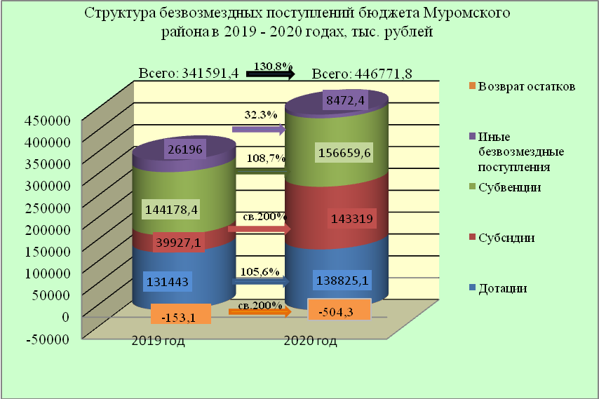
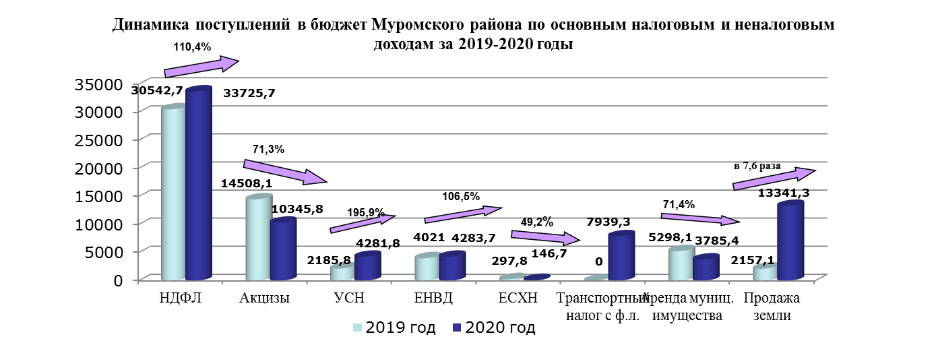
Безвозмездные поступления в 2020 году составили сумму 446771,8 тыс. рублей или 97,9 % к утвержденному плану и увеличились по сравнению с 2019 годом на 30,8 % (105180,4 тыс. рублей). Из общей суммы безвозмездных поступлений дотации составили 31,1 % (138825,1 тыс. рублей), субсидии – 32,1 % (143319,0 тыс. рублей), субвенции – 35,0 % (156659,6 тыс. рублей), иные межбюджетные трансферты – 1,9 % (8472,4 тыс. рублей), возврат остатков субсидий, субвенций и иных межбюджетных трансфертов -0,1% (-504,3 тыс. рублей).

Slide 13
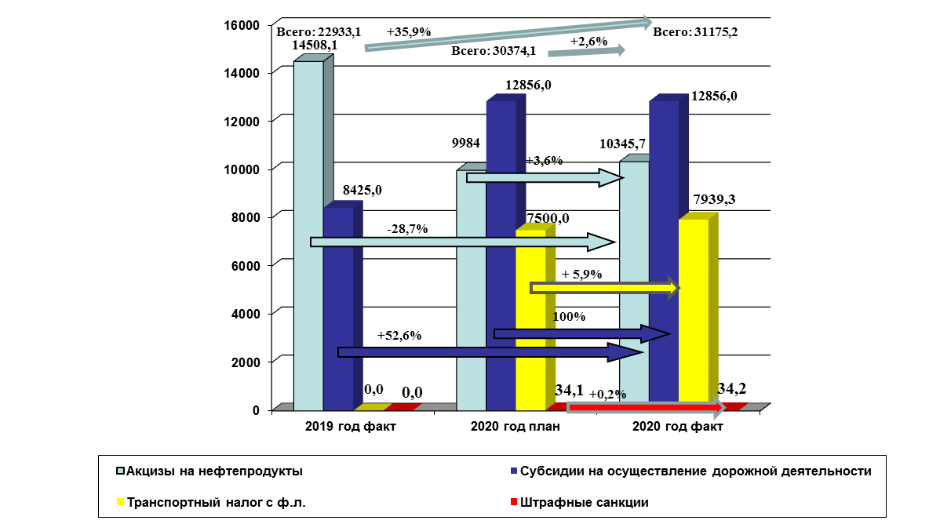
Доходы дорожного фонда Муромского района в 2019-2020 годах
В целях финансового обеспечения дорожной деятельности в составе бюджета района сформирован дорожный фонд Муромского района.
За 2020 год объем доходов бюджета Муромского района, формирующий ассигнования дорожного фонда района исполнен на сумму 31175,2 тыс. рублей или на 102,6 % к плану (30374,1 тыс. рублей), в том числе налоговые и неналоговые доходы исполнены на 104,6 % или в сумме 18319,2 тыс. рублей.
В сравнении с показателями 2019 года увеличение поступлений дорожного фонда составило 35,9%, в том числе по налоговым и неналоговым доходам 26,3%.

Slide 14
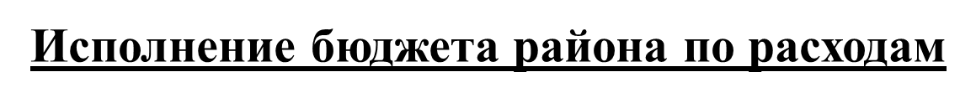
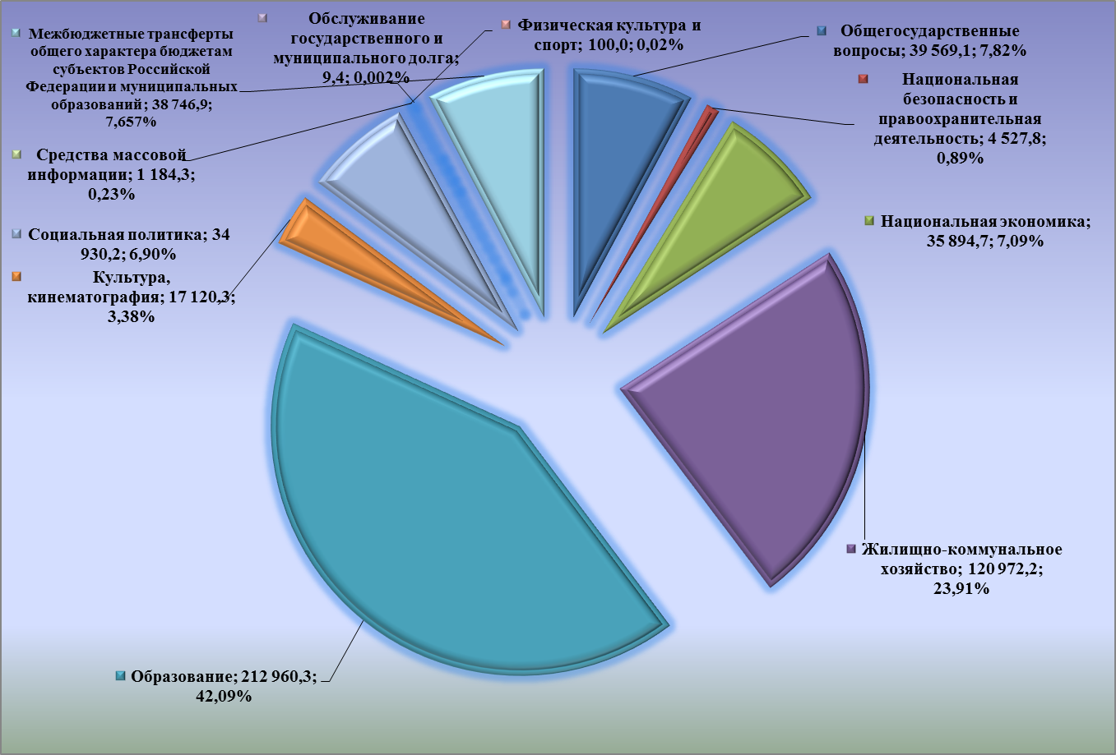
Расходная часть бюджета за 2020 год выполнена на 93,5 %, при плане на год 541 166,4 тыс. рублей исполнено в сумме 506 015,1тыс. рублей.

Slide 15
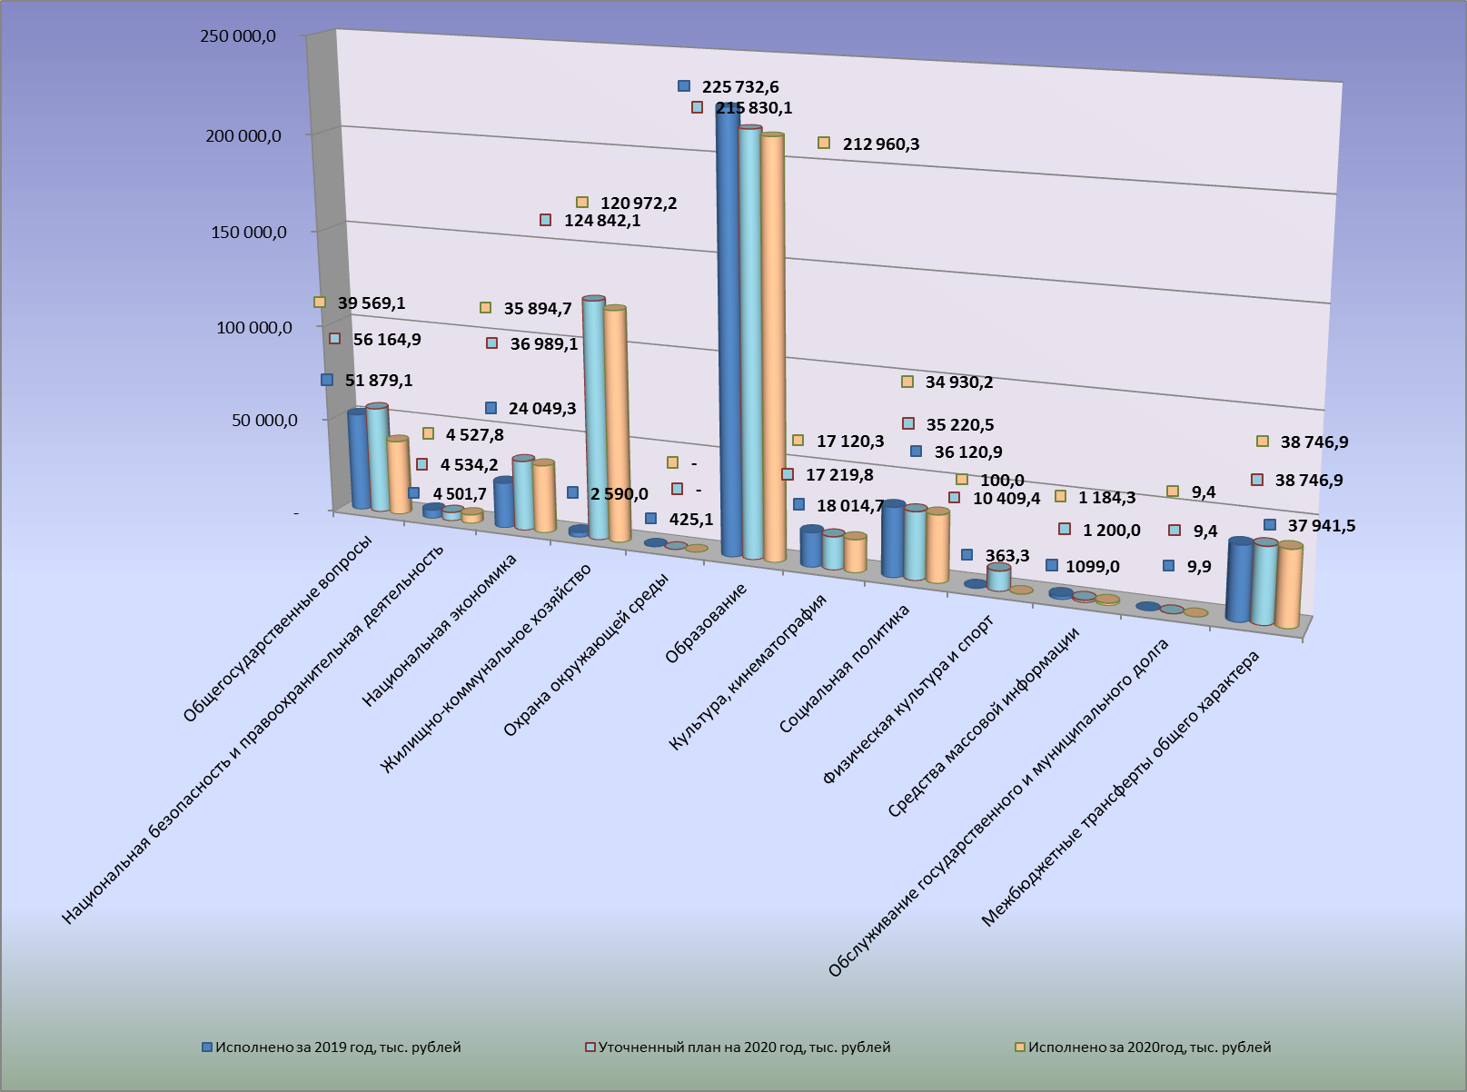
Динамика расходов бюджета Муромского района по разделам
классификации расходов бюджетов РФ в 2019 – 2020 годах, тыс. рублей

Slide 16
Структура расходов бюджета Муромского района по разделам и подразделам
функциональной классификации

Slide 18
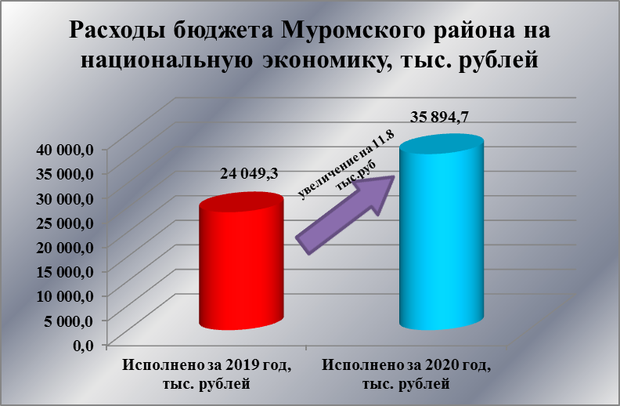
По разделу «Национальная экономика» расходы освоены на 97,0%, уточненный план составил 36989,1 тыс. рублей, исполнение – 35894,7 тыс. рублей.
По сравнению с первоначальным планом расходы увеличились на 14561,1 тыс. рублей или на 64,9%.
Удельный вес расходов в рамках раздела в общей сумме расходов бюджета на 2020 год составляет 7,1%.
В рамках раздела «Национальная экономика» расходы направлены:
на осуществление отдельных государственных полномочий Владимирской области в сфере обращения с безнадзорными животными 164,1 тыс. рублей;
на обеспечение деятельности МКУ «УЖХКИСП» 2819,6 тыс. рублей;
- на развитие и осуществление пассажирских перевозок автотранспортом на внутримуниципальных маршрутах 445,0 тыс. рублей;
- на мероприятия по капитальному и текущему ремонту автомобильных дорог общего пользования местного значения в сумме 15587,9 тыс. рублей;
-на мероприятия по осуществлению дорожной деятельности в отношении автомобильных дорог общего пользования местного значения в сумме 14913,0 тыс. рублей;
- на прочие мероприятия в сфере дорожного хозяйства (оказание услуг по осуществлению строительного контроля за выполнением работ по текущему ремонту автомобильных дорог общего пользования местного значения, разработка сметной документации ремонта автомобильных дорог) в сумме 295,2 тыс. рублей;
- на мероприятия по содержанию 347,751 км автомобильных дорог общего пользования местного значения (расчистка дорог от снега), которые осуществлялись сельскими поселениями Муромского района, в связи с передачей с 01.01.2019 осуществления части полномочий в сумме 1084,7 тыс. рублей;
- на приобретение программного обеспечения, материалов и запасных частей к вычислительной технике и оргтехнике в сумме 162,1 тыс. рублей;
- на создание, использование информационно-справочных систем освоено 265,1тыс. рублей;
- на создание, развитие и обеспечение функционирования средств обеспечения доступа к информационной деятельности с использованием информационных технологий «Интернет» 158,0 тыс. рублей.

Slide 19
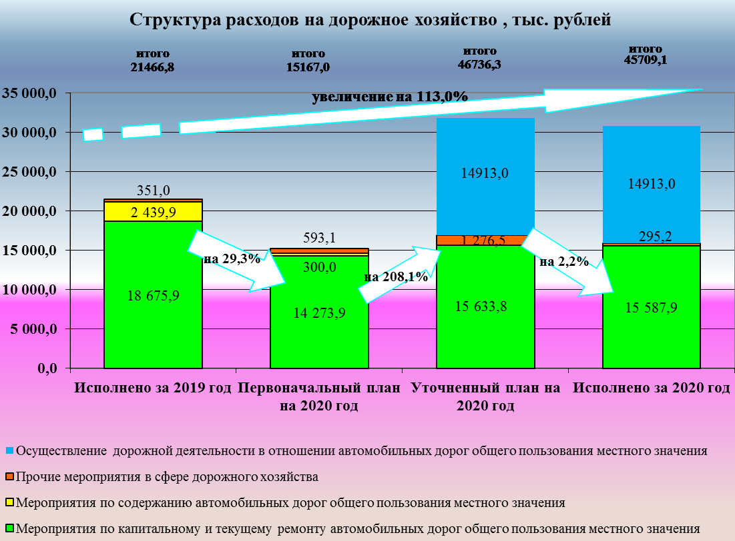
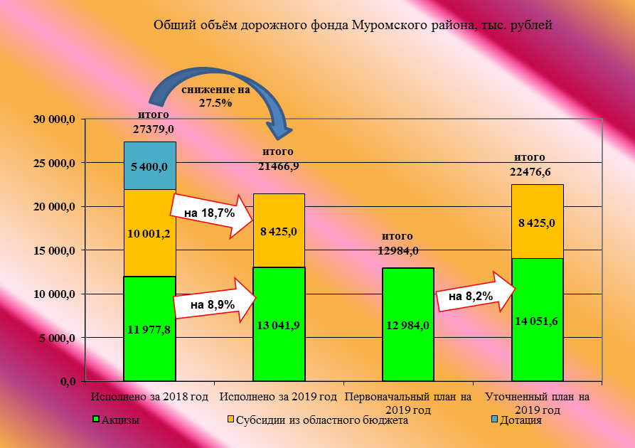
Расходы бюджета района на дорожное хозяйство
Расходы бюджета Муромского района на обеспечение дорожной деятельности в 2020 году составили 31880,8 тыс. рублей или 95,5% к уточненному плану (уточненный план на 2020 год составил 32907,9 тыс. рублей). В сопоставимых с 2019 годом условиях объем расходов увеличился на 10414,0 тыс. рублей или на 48,5% (исполнение за 2019 год составило 21466,8 тыс. рублей).
В 2020 году за счет средств областного бюджета и муниципального дорожного фонда Муромского района отремонтировано 12,96 км дорог общего пользования местного значения.

Slide 20
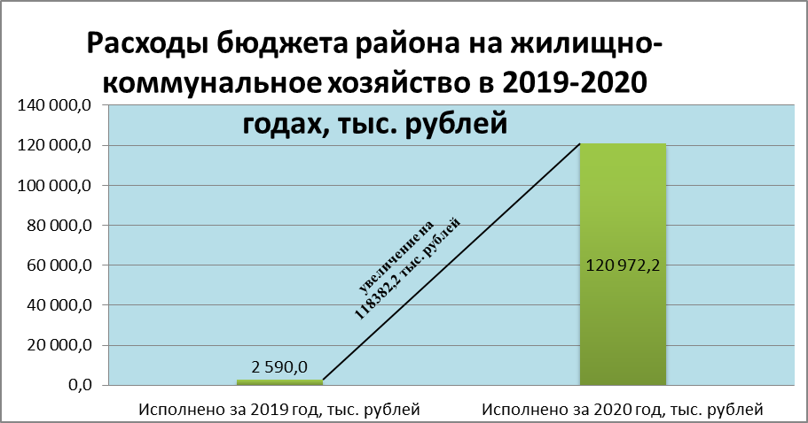
По разделу «Жилищно-коммунальное хозяйство» расходы освоены в сумме 120972,2 на 96,9% к уточненному плану, что на 118382,2 тыс. рублей или в 46,7 раза больше, чем в 2019 году. По сравнению с первоначальным планом расходы уменьшились на 14468,3 тыс. рублей или на 10,4% (первоначальный план на 2020 год составил 139310,4 тыс. рублей).
Причиной увеличения расходов в 2020 году по сравнению с 2019 годом является увеличение объема субсидий из областного бюджета.
В рамках раздела «Жилищно-коммунальное хозяйство» расходы направлены:
на строительство социального жилья и приобретение жилых помещений для граждан, нуждающихся в улучшении жилищных условий в сумме 18479,0 тыс. рублей, в том числе за счет субсидии из областного бюджета в сумме 16076,7 тыс. рублей и средств бюджета района 2402,3 тыс. рублей;
на обеспечение комплексного развития сельских территорий по развитию инженерной инфраструктуры в сумме 44 135,9 тыс. рублей (строительство объекта «Наружные водопроводные сети с. Ковардицы Муромского района».1этап);
в рамках «Федерального проекта «Чистая вода» национального проекта «Экология» на строительство объекта «Наружные водопроводные сети с. Ковардицы Муромского района». (1 этап) в сумме 55085,2 тыс. рублей ;
на реализацию мероприятий по развитию инженерной инфраструктуры на сельских территориях за счет средств бюджета в сумме 469,2 тыс. рублей;
на обеспечение деятельности МКУ «Управление жилищно-коммунального хозяйства и социальной политики Муромского района» в сумме 2678,0 тыс. рублей;
на расходы в рамках непрограммных расходов органов местного самоуправления за счет средств областного бюджета на осуществление отдельных государственных полномочий по региональному государственному жилищному надзору и лицензионному контролю в сумме 264,0 тыс. рублей.

Slide 21
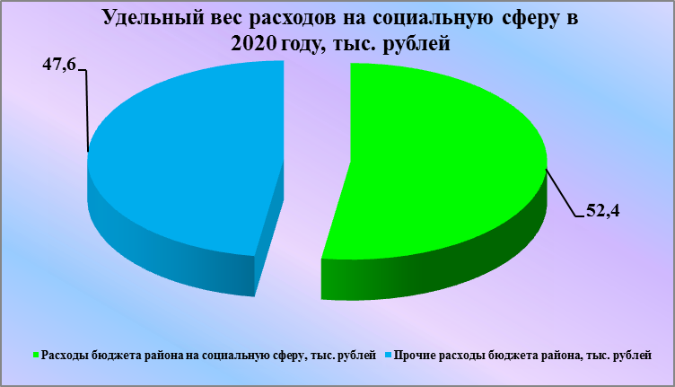
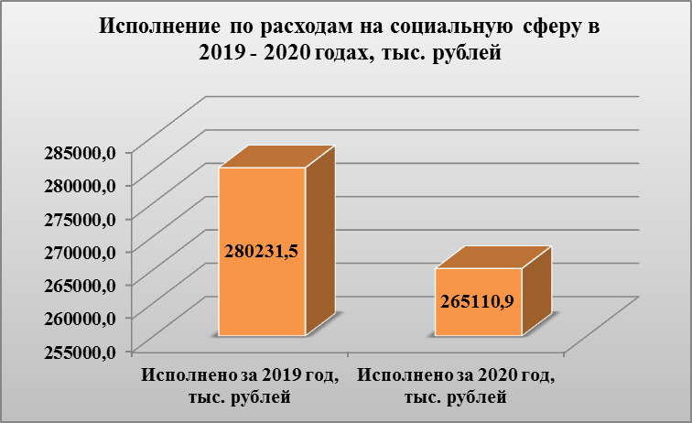
Социальная сфера,
265110,9 тыс. рублей
Образование, 212960,3 тыс. рублей
Культура, кинематография, 17120,3 тыс. рублей
Социальная политика, 34930,2 тыс. рублей
Физическая культура и спорт, 100,0 тыс. рублей
Расходные обязательства по социальной сфере выполнены в сумме 265 110,9 тыс. рублей, что меньше уровня 2019 года на 15 120,6 тыс. рублей или на 5,4%. Удельный вес в общем объеме расходов бюджета района на 2020 год составляет 52,4%.

Slide 22
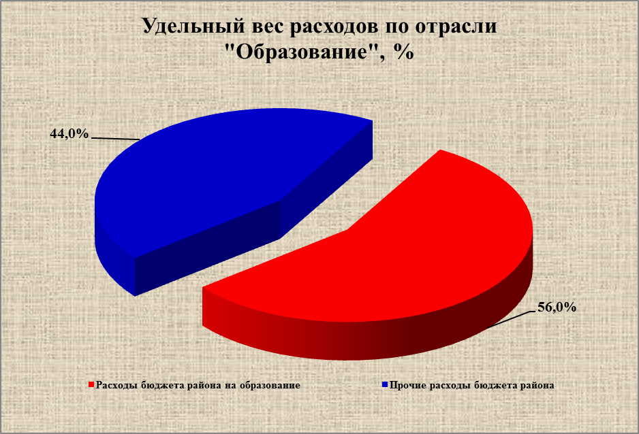
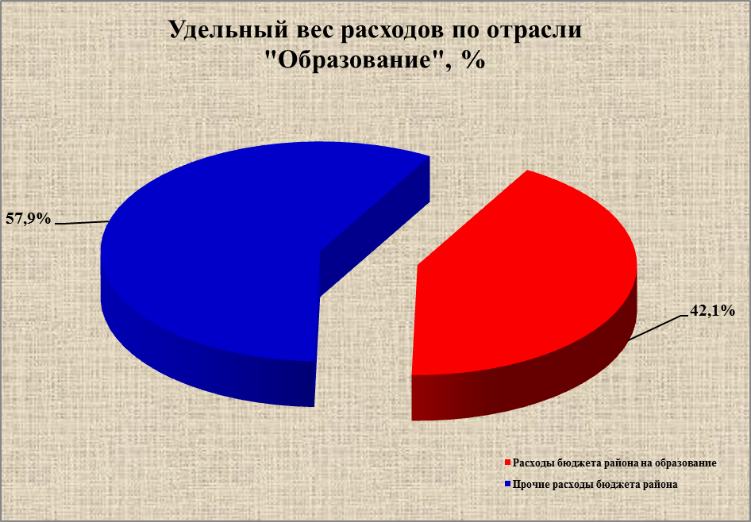
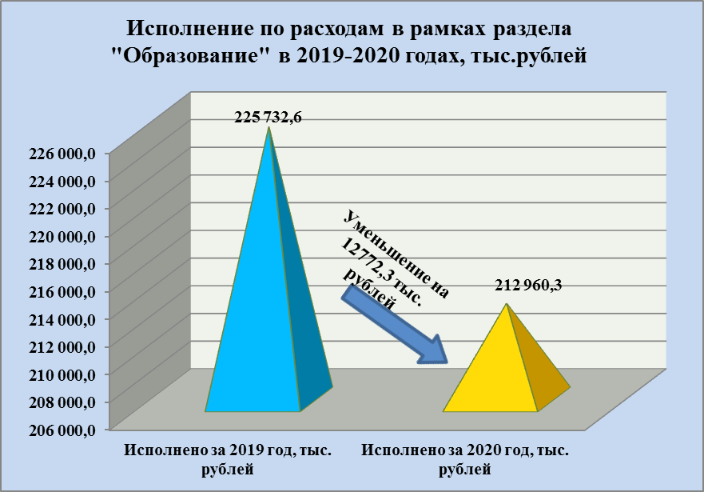
Расходы бюджета района на образование
Система образования Муромского района включает
4 детских дошкольных учреждения (241 воспитанник)
8 общеобразовательных школ (999 учащихся, 147 воспитанников)
1 муниципальное казенное учреждение «Центр бухгалтерского учета и методической работы системы образования»
Управление образования администрации Муромского района
Расходы по отрасли «Образование» в общей сумме расходов составляют 42,1 %. При плане на год 215 830,0 тыс. рублей средства освоены в сумме 212 960,3 тыс. рублей или на 98,7 %.

Slide 23

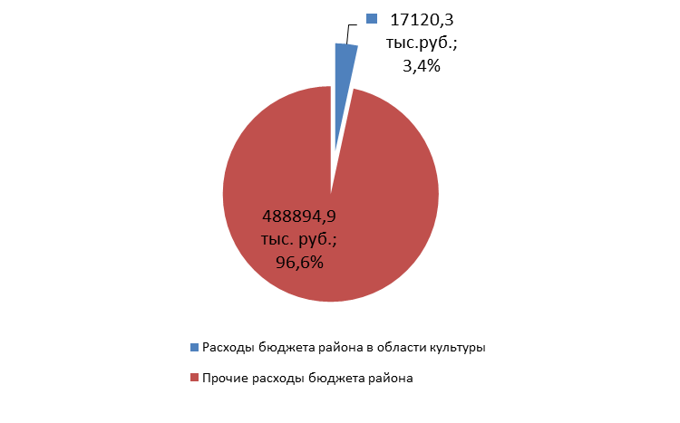
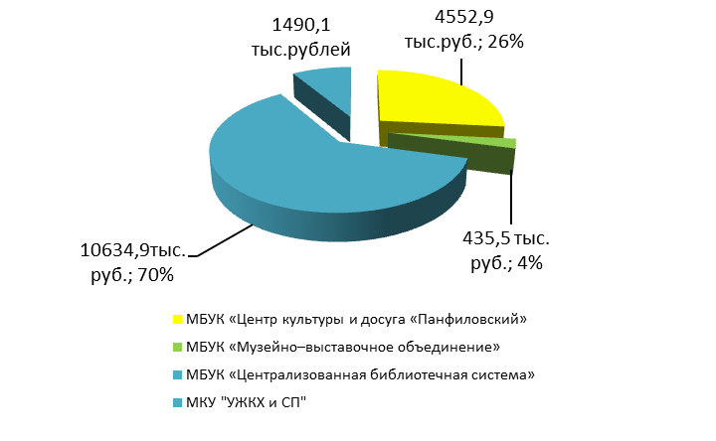
Расходы бюджета района на культуру
Расходы по отрасли «Культура, кинематография» в общей сумме расходов составляют 3,2 %. При плане на год 17219,8 тыс. рублей средства освоены в сумме 17120,3 тыс. рублей или на 99,4 %.
МБУК «Центр культуры и досуга «Панфиловский» - 4 552,9 тыс. рублей.
МБУК «Музейно–выставочное объединение» - 435,5 тыс. рублей
МБУК «Централизованная библиотечная система» - 10 634,9 тыс. рублей
МКУ «УЖКХ и СП» - 1 490,1 тыс. рублей

Slide 24
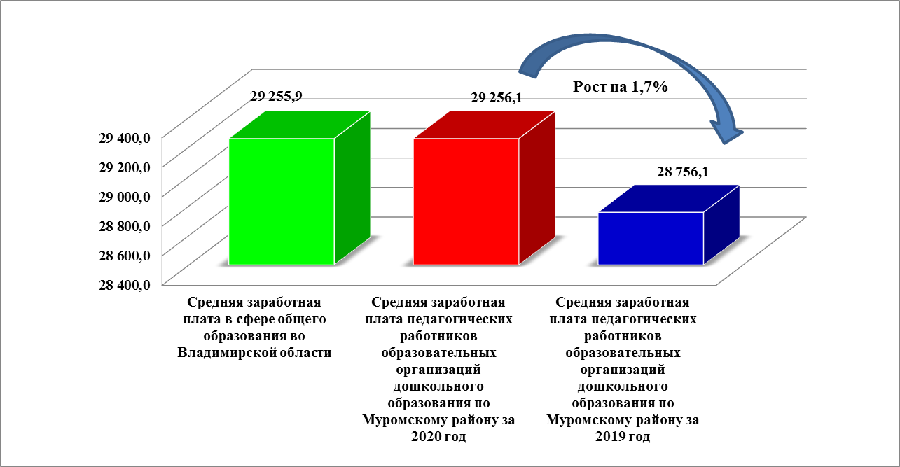
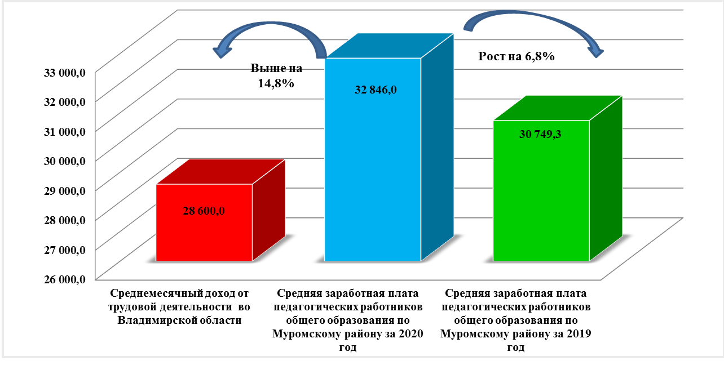
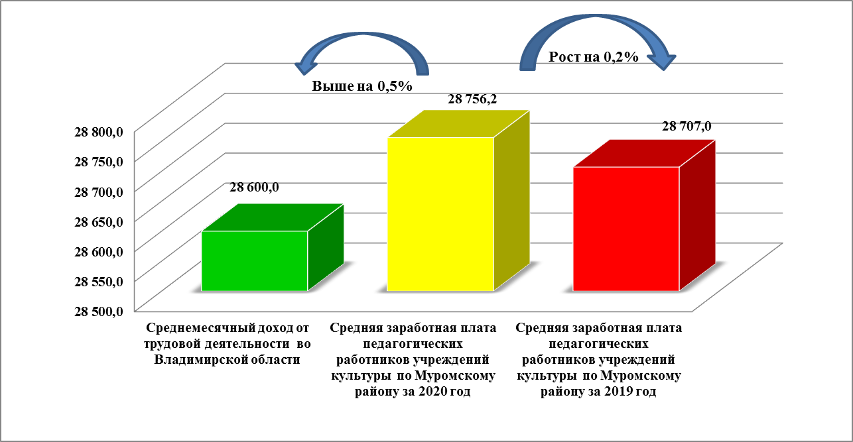
Показатели средней заработной платы в рамках реализации указов Президента Российской Федерации от 07 мая 2012 года № 597 «О мероприятиях по реализации государственной социальной политики»
Показатели средней заработной платы педагогических работников системы образования
Показатели средней заработной платы работников культуры

Slide 25
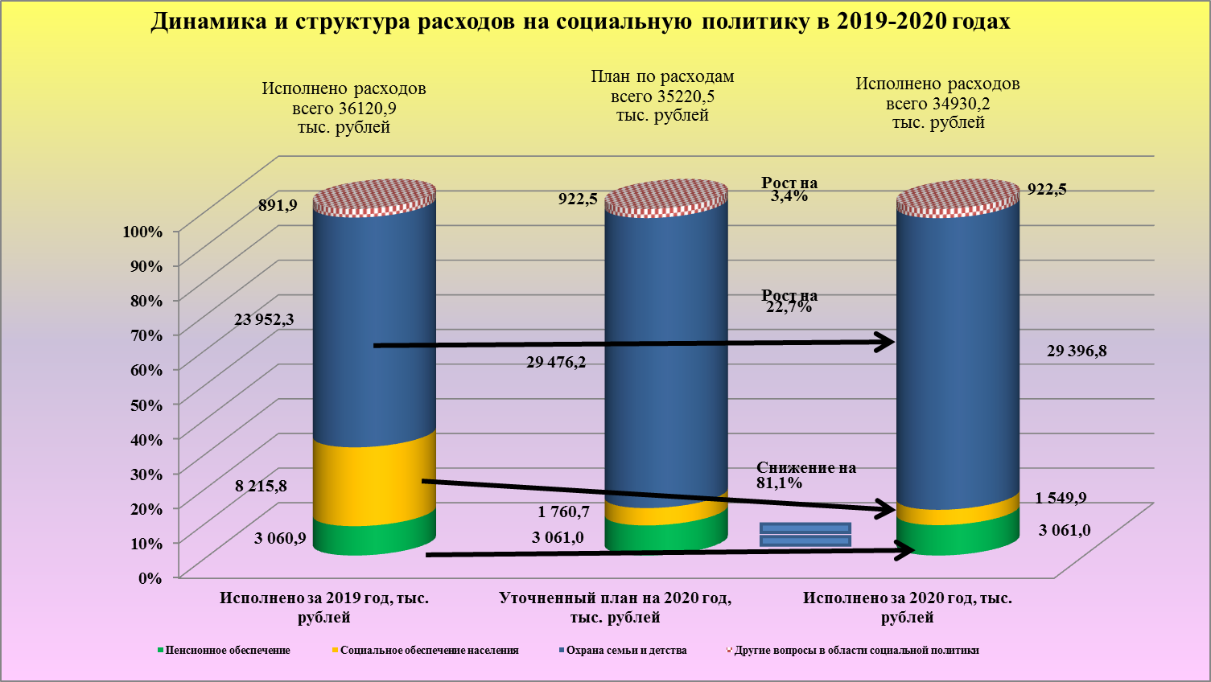
Расходы бюджета района на социальную политику
Расходы по отрасли «Социальная политика» составляют 6,9% в общей сумме расходов бюджета. При плане 35 220,5 тыс. рублей средства освоены в сумме 34 930,3 тыс. рублей или 99,2 %.
По сравнению с 2019 годом расходы уменьшились на 1190,6 тыс. рублей или на 3,3%.

Slide 26
Расходы бюджета района на социальную политику в 2020 году

Slide 27
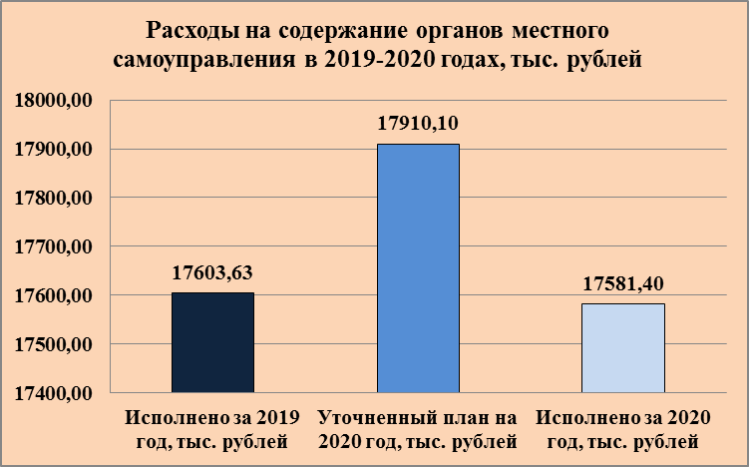
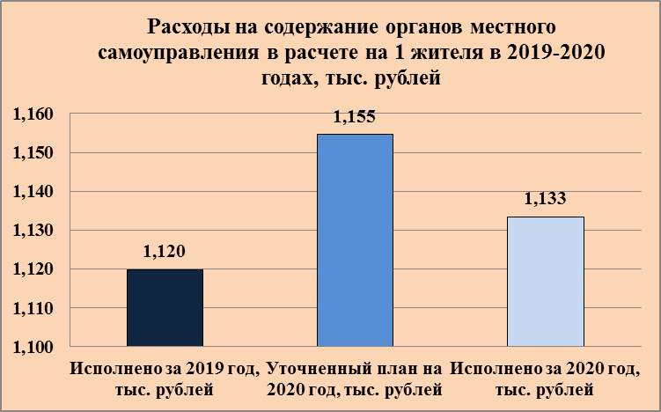
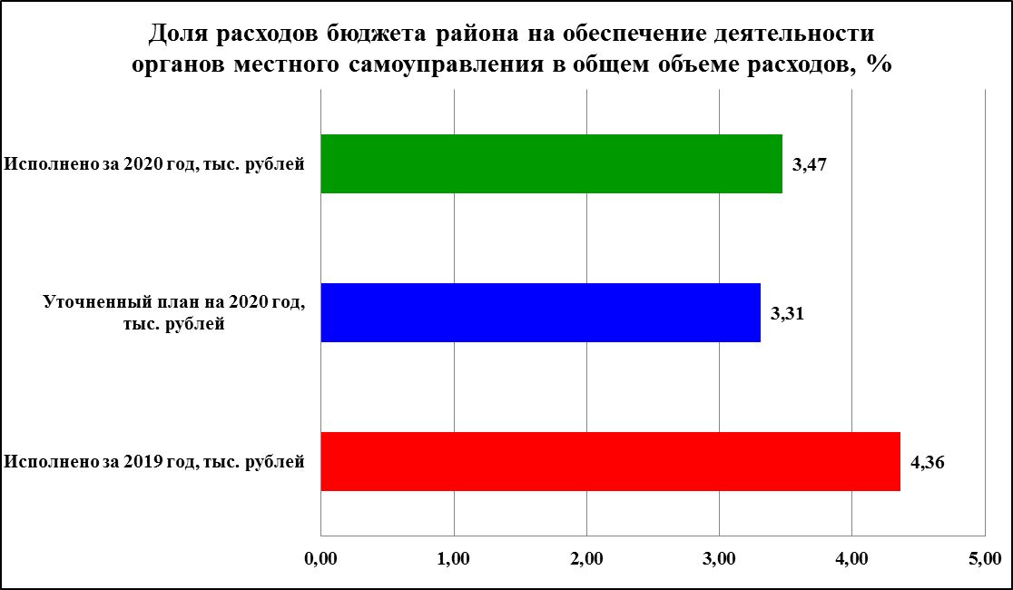
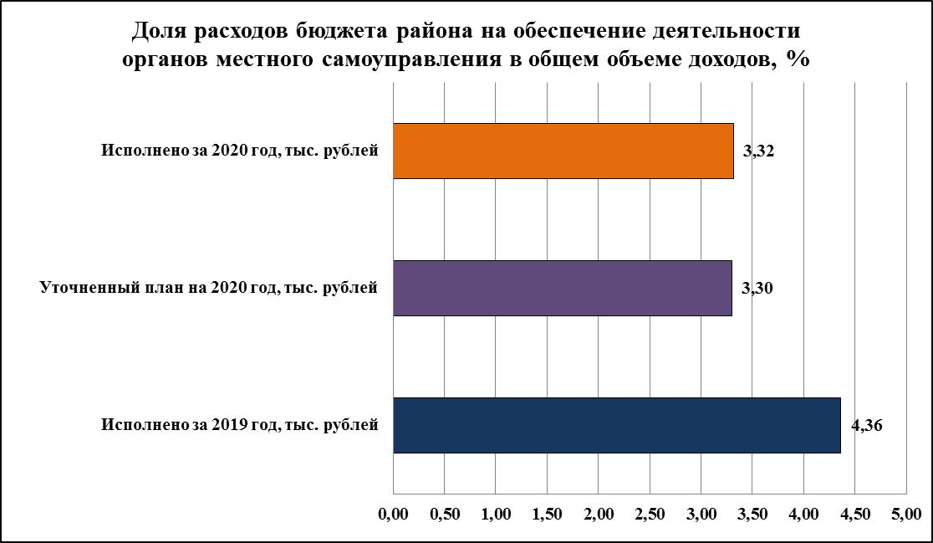
Расходы бюджета района на содержание органов местного самоуправления
Численность работников органов местного самоуправления (муниципальных служащих) в 2020 году составила 24 единицы.
Норматив на содержание
органов местного самоуправления,
утвержденный постановлением Губернатора
№ 662 от 01.07.2011 – 4,53%
Утвержденный норматив на содержание органов местного самоуправления в 2020 году выполнен в объеме 3,19%

Slide 28
Объем расходов бюджета Муромского района на исполнение публичных нормативных обязательств в 2020 году, тыс. рублей
Публичные нормативные обязательства - обязательства перед физическим лицом, подлежащие исполнению в денежной форме в установленном соответствующим нормативным правовым актом размере или имеющие установленный порядок его индексации (адресная социальная помощь, социальная поддержка детей-инвалидов дошкольного возраста, содержание ребенка в семье опекуна и приемной семье, а также вознаграждение, причитающееся приемному родителю).
К публичным нормативным обязательствам не относятся выплаты физическому лицу, предусмотренные статусом муниципальных служащих, а также лицам, замещающим муниципальные должности, работникам бюджетных учреждений, лицам, обучающимся (воспитанникам) в муниципальных образовательных учреждениях.

Slide 29




Межбюджетные отношения
Из бюджета Владимирской области:
- дотации 132 937,6 тыс. рублей;
субсидии 133 567,9 тыс. рублей;
субвенции 156 665,1 тыс. рублей;
иные межбюджетные трансферты 8 472,4тыс. рублей;
БЮДЖЕТ МУНИЦИПАЛЬНОГО ОБРАЗОВАНИЯ МУРОМСКИЙ РАЙОН
Из бюджетов поселений:
- иные межбюджетные трансферты, передаваемые бюджетам муниципальных образований на осуществление части полномочий по решению вопросов местного значения в соответствии с заключенными соглашениями 3748,1 тыс. рублей
БЮДЖЕТЫ ПОСЕЛЕНИЙ
Дотации на выравнивание бюджетной обеспеченности муниципальных образований из районного Фонда финансовой поддержки поселений:
Муниципальное образование Борисоглебское 12 907,0 тыс. рублей;
Муниципальное образование Ковардицкое 20 015,0 тыс. рублей.
Иные межбюджетные трансферты на сбалансированность бюджетам муниципальных образований из бюджета Муромского района:
- Муниципальное образование Борисоглебское 5 441,5 тыс. рублей;
- Муниципальное образование Ковардицкое 383,4 тыс. рублей.
Иные межбюджетные трансферты, передаваемые бюджету муниципальных образований из бюджета Муромского района на мероприятия в части осуществления дорожной деятельности:
- Муниципальное образование Борисоглебское 483,2 тыс. рублей;
- Муниципальное образование Ковардицкое 601,2 тыс. рублей.

Slide 30
Источники финансирования дефицита бюджета
Муниципальный долг на 01.01.2021 года по бюджетным кредитам, из областного бюджета, составил 9 940,0 тыс. рублей (11,9% от собственных доходов бюджета района 83516,2 тыс. рублей).
В 2018 Муромскому району из областного бюджета были предоставлены два кредита для частичного покрытия дефицита бюджета в целях погашения долговых обязательств Муромского района в виде обязательств по кредитам, полученным от кредитных организаций, в том числе:
-кредит в сумме 5000,0 тыс. рублей (договор о предоставлении бюджетного кредита от 20.04.2018 № 07/18). Погашение данного кредита запланировано на 19 ноября 2020 года в размере 2000,0 тыс. рублей и на 15 апреля 2021 года в размере 3000,0 тыс. рублей. По данному кредиту были оплачены проценты в сумме 5,0 тыс. рублей;
Кредит в сумме 4900,0 тыс. рублей (договор о предоставлении бюджетного кредита от 05.12.2018 № 22/18). Погашение данного кредита запланировано на 14 октября 2020 в размере 1960,0 тыс. рублей и на 18 августа 2021 года в размере 2940,0 тыс. рублей. Поданному кредиту были оплачены проценты в сумме 4,9 тыс. рублей.
В 2020 году получен бюджетный кредит из областного бюджета для частичного покрытия дефицита бюджета муниципального образования в сумме 4000,0 тыс. рублей (договор о предоставлении бюджетного кредита от 14.12.2020 № 10/20). Погашение данного кредита планируется 01 декабря 2022 года в размере 1 600 000 и 01 декабря 2023 года в размере 2 400 000. По данному кредиту были оплачены проценты в сумме 0,2 тыс. рублей.
В целом оплата процентов по всем кредитам составила 9,4 тыс. рублей.
Наименование показателя | Уточненный план на 2020 год, тыс. рублей | Исполнено за 2020 год, тыс. рублей
Источники внутреннего финансирования дефицитов бюджетов | 4043,23730 | -24272,81469
Изменение остатков средств на счетах по учету средств бюджета | 4003,23730 | -24312,81469

Slide 31
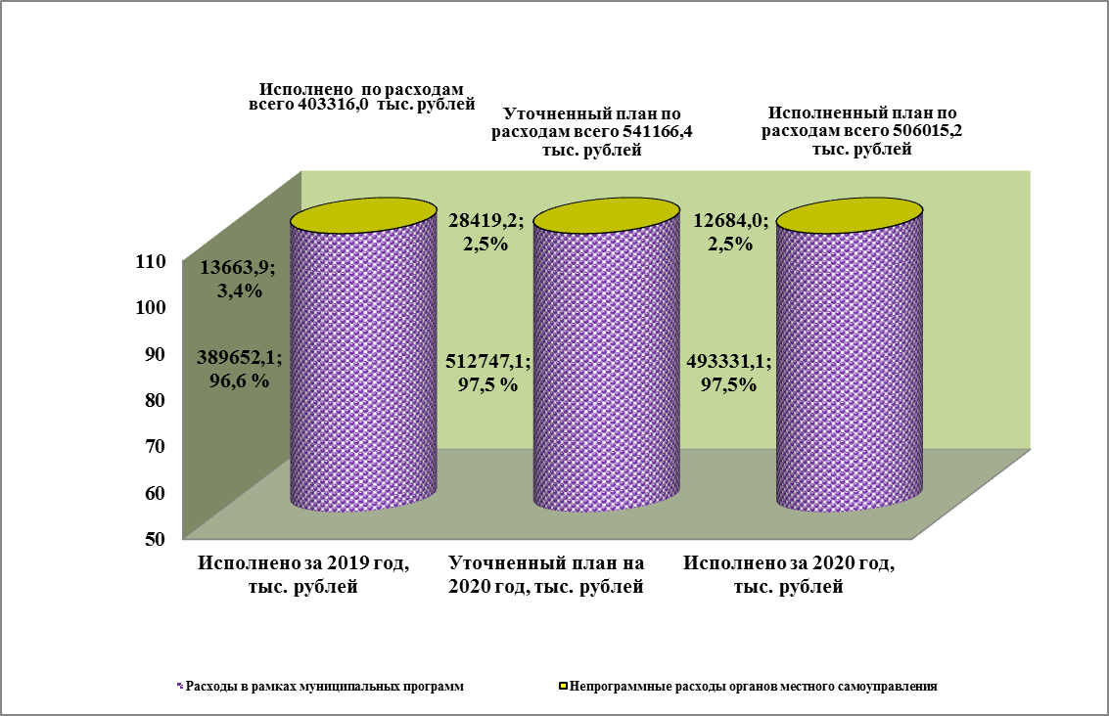
Итоги реализации муниципальных программ Муромского района
Всего в Муромском районе утверждены 19 муниципальных программ. Расходы осуществлялись в рамках 15 муниципальных программ, что составляет 97,5% в общей сумме расходов бюджета района. Средства освоены в сумме 493 331,1 тыс. рублей при плане 512747,1 тыс. рублей. К уровню 2019 года объем финансирования программ увеличился на 26,6% или на 103 679,0 тыс. рублей.

Slide 33
С решением Совета народных депутатов Муромского района от 26.05.2021 года №38 «Об утверждении отчета об исполнении бюджета Муромского района за 2020 год» можно ознакомиться в газете «Муромский край. Документы» №55 (4684) от 28.05.2021 года или на сайте администрации Муромского района www.muromraion.ru в разделе «Финансовое управление».
Информация для контактов
Финансовое управление администрации Муромского района
Адрес: пл. Крестьянина, 6
г. Муром, Владимирская обл., 602267
тел. (49234) 3-31-95, факс (49234) 2-69-95
e-mail: rayfu@mail.ru
График работы финансового управления:
с 8:00 до 17:00 перерыв на обед с 12:00 до 13:00

